Slide 1

Ciências Humanas e suas Tecnologias - História
Ensino Médio, 2ª Série
A Confederação do Equador

Slide 2
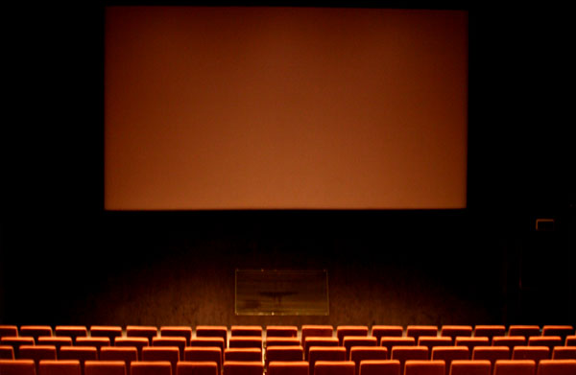
História, 2ª Série
A Confederação do Equador
Cine história
APRESENTA
Caneca da
Liberdade
Imagem: Fernando de Sousa from Melbourne, Australia / Creative Commons Attribution-Share Alike 2.0 Generic.

Slide 3
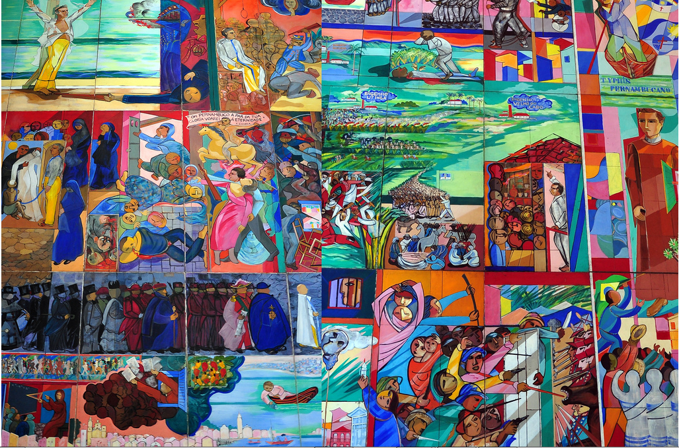
História, 2ª Série
A Confederação do Equador
Um menino
segura uma caneca,
feita pelo pai.
A caneca da
LIBERDADE!
Imagem: Cícero Dias / Recorte do Painel,Revolta de 1817,1881 / Casa da Cultura do Recife.
Imagem: Fernando de Sousa from Melbourne, Australia / Creative Commons Attribution-Share Alike 2.0 Generic.

Slide 4
História, 2ª Série
A Confederação do Equador
O menino torna-se
Frei Caneca,
Professor de Retórica e
Geometria no Convento
do Carmo em 1803.
Participou da Revolução
Pernambucana de 1817
Foi preso e enviado para
Salvador, onde ficou detido
até 1821.
Imagem: Cícero Dias / Recorte do Painel,Revolta de 1817,1881 / Casa da Cultura do Recife.

Slide 5
História, 2ª Série
A Confederação do Equador
Em 1823, na província de
Pernambuco, a crise econômica
acendeu o espírito de rebeldia
da sociedade pernambucana.
Imagem: Fernando de Sousa from Melbourne, Australia / Creative Commons Attribution-Share Alike 2.0 Generic.

Slide 6
História, 2ª Série
A Confederação do Equador
Pernambuco se constituía no maior
foco de liberalismo, reforçando
mais ainda a tradição libertária
dos pernambucanos.
essas ideias contrariavam
o imperador Pedro I.
Imagem: Fernando de Sousa from Melbourne, Australia / Creative Commons Attribution-Share Alike 2.0 Generic.

Slide 7
História, 2ª Série
A Confederação do Equador
Recife 1823/1824
Frei Caneca
Distribui o Typhis
Pernambucano,
Jornal da oposição
ao governo de
Dom Pedro I.
Imagem: Cícero Dias / Recorte do Painel,Revolta de 1817,1881 / Casa da Cultura do Recife.
Imagem: Fernando de Sousa from Melbourne, Australia / Creative Commons Attribution-Share Alike 2.0 Generic.

Slide 8
História, 2ª Série
A Confederação do Equador
Em 1824 os pernambucanos queriam
Paes de Andrade para presidir a província.
O imperador, para fazer valer sua indicação
de Francisco Pais Barreto,
ordena o bloqueio militar do Recife.
Imagem: Fernando de Sousa from Melbourne, Australia / Creative Commons Attribution-Share Alike 2.0 Generic.

Slide 9
História, 2ª Série
A Confederação do Equador
Há boatos que Portugal quer
restabelecer o domínio
Português no Brasil.
D. Pedro ordena a retirada da divisão
naval que bloqueava o Recife.
Imagem: Fernando de Sousa from Melbourne, Australia / Creative Commons Attribution-Share Alike 2.0 Generic.

Slide 10
História, 2ª Série
A Confederação do Equador
Com a dissolução da Assembleia
Nacional Constituinte em 1823 e a notícia que
Se elaborava uma Constituição outorgada,
Paes de Andrade, liderando um grupo de
Fortes convicções liberais e republicanas, lançou em 2 de julho de 1824 um Manifesto, praticamente rompendo com o governo de Rio de Janeiro.
Imagem: Fernando de Sousa from Melbourne, Australia / Creative Commons Attribution-Share Alike 2.0 Generic.

Slide 11
História, 2ª Série
A Confederação do Equador
A
Confederação
Do Equador
Imagem: Fernando de Sousa from Melbourne, Australia / Creative Commons Attribution-Share Alike 2.0 Generic.

Slide 12
História, 2ª Série
A Confederação do Equador
Em 2 de julho de 1824,
Paes de Andrade
proclamou a
Confederação do Equador.
Imagem: Fernando de Sousa from Melbourne, Australia / Creative Commons Attribution-Share Alike 2.0 Generic.

Slide 13
História, 2ª Série
A Confederação do Equador
Emissário foram enviados para Paraíba, Alagoas, Ceará, Rio Grande do Norte e Bahia.
Foi enviado José Silvestre Rabello
aos Estados Unidos para pleitear o
reconhecimento da Confederação.
Imagem: Fernando de Sousa from Melbourne, Australia / Creative Commons Attribution-Share Alike 2.0 Generic.

Slide 14
História, 2ª Série
A Confederação do Equador
A reação do governo
Imperial foi
rápida e violenta.
Imagem: Fernando de Sousa from Melbourne, Australia / Creative Commons Attribution-Share Alike 2.0 Generic.

Slide 15
História, 2ª Série
A Confederação do Equador
Alexandre Thomas Cochrane (1775-1860),
mercenário escocês, contratado para
organizar a marinha imperial, foi enviado
com uma frota de cinco navios para
combater os rebeldes.
Imagem: Fernando de Sousa from Melbourne, Australia / Creative Commons Attribution-Share Alike 2.0 Generic.

Slide 16
História, 2ª Série
A Confederação do Equador
Combate no Recife,
entre o exército
Imperial e as tropas da
Confederação
do Equador.
Imagem: Cícero Dias / Recorte do Painel,Revolta de 1817,1881 / Casa da Cultura do Recife.
Imagem: Fernando de Sousa from Melbourne, Australia / Creative Commons Attribution-Share Alike 2.0 Generic.

Slide 17
História, 2ª Série
A Confederação do Equador
O brigadeiro Francisco de Lima e Silva (1785-1853)
foi enviado, com 1200 homens, para, de Alagoas,
marchar rumo a Pernambuco.
Imagem: Fernando de Sousa from Melbourne, Australia / Creative Commons Attribution-Share Alike 2.0 Generic.

Slide 18
História, 2ª Série
A Confederação do Equador
Consta que Cochrane, encarregado
de bloquear os portos pernambucanos,
manteve negociações secretas com Paes de
Andrade. Este lhe ofereceu 400 contos
de réis para aderir à rebelião.
Cochrane exigiu receber dois milhões
de contos de réis.
Imagem: Fernando de Sousa from Melbourne, Australia / Creative Commons Attribution-Share Alike 2.0 Generic.

Slide 19
História, 2ª Série
A Confederação do Equador
As ideias de Frei Caneca
Imagem: Fernando de Sousa from Melbourne, Australia / Creative Commons Attribution-Share Alike 2.0 Generic.

Slide 20
História, 2ª Série
A Confederação do Equador
“A todo homem é livre
manifestar os seus
sentimentos e a sua opinião
sobre qualquer objeto”
Imagem: Fernando de Sousa from Melbourne, Australia / Creative Commons Attribution-Share Alike 2.0 Generic.

Slide 21
História, 2ª Série
A Confederação do Equador
Imagem: Cícero Dias / Recorte do Painel,Revolta de 1817,1881 / Casa da Cultura do Recife.
Condenado à morte, Frei Caneca é acompanhado pelas ruas do Recife.
Imagem: Fernando de Sousa from Melbourne, Australia / Creative Commons Attribution-Share Alike 2.0 Generic.

Slide 22
História, 2ª Série
A Confederação do Equador
“A liberdade de imprensa, ou outro qualquer meio de publicar estes
sentimentos, não pode ser proibida,
suspensa nem limitada”
Imagem: Fernando de Sousa from Melbourne, Australia / Creative Commons Attribution-Share Alike 2.0 Generic.

Slide 23
História, 2ª Série
A Confederação do Equador
Frei Caneca foi
condenado à forca.
Pena destinada a
assassinos e bandidos.
Imagem: Cícero Dias / Recorte do Painel, Revolta de 1817,1881 / Casa da Cultura do Recife.
Imagem: Fernando de Sousa from Melbourne, Australia / Creative Commons Attribution-Share Alike 2.0 Generic.

Slide 24
História, 2ª Série
A Confederação do Equador
“A igualdade consiste em que
cada um possa gozar dos
mesmos direitos.”
Imagem: Fernando de Sousa from Melbourne, Australia / Creative Commons Attribution-Share Alike 2.0 Generic.

Slide 25
História, 2ª Série
A Confederação do Equador
O carrasco se recusou
a executar Frei Caneca.
Prisioneiros e escravos
também se recusaram
e foram espancados.
Imagem: Cícero Dias / Recorte do Painel, Revolta de 1817,1881 / Casa da Cultura do Recife.
Imagem: Fernando de Sousa from Melbourne, Australia / Creative Commons Attribution-Share Alike 2.0 Generic.

Slide 26
História, 2ª Série
A Confederação do Equador
“A lei deve ser igual para todos,
recompensando ou punindo,
protegendo ou reprimindo.”
Imagem: Fernando de Sousa from Melbourne, Australia / Creative Commons Attribution-Share Alike 2.0 Generic.

Slide 27
História, 2ª Série
A Confederação do Equador
Frei Caneca é
despojado
de suas vestes
sacerdotais.
Imagem: Cícero Dias / Recorte do Painel, Revolta de 1817,1881 / Casa da Cultura do Recife.
Imagem: Fernando de Sousa from Melbourne, Australia / Creative Commons Attribution-Share Alike 2.0 Generic.

Slide 28
História, 2ª Série
A Confederação do Equador
“O direito da propriedade consiste
nisso, em que todo o homem seja
senhor de dispor, à sua vontade,
de seus rendimentos e indústria.”
Imagem: Fernando de Sousa from Melbourne, Australia / Creative Commons Attribution-Share Alike 2.0 Generic.

Slide 29
História, 2ª Série
A Confederação do Equador
Imagem: Cícero Dias / Recorte do Painel, Revolta de 1817,1881 / Casa da Cultura do Recife.
Recife, 13 de janeiro de 1825.
Frei Caneca é fuzilado.
Imagem: Fernando de Sousa from Melbourne, Australia / Creative Commons Attribution-Share Alike 2.0 Generic.

Slide 30
História, 2ª Série
A Confederação do Equador
“A instrução elementar é necessária
a todos, e a sociedade a deve prestar
igualmente a todos os seus membros.”
Imagem: Fernando de Sousa from Melbourne, Australia / Creative Commons Attribution-Share Alike 2.0 Generic.

Slide 31
História, 2ª Série
A Confederação do Equador
“Oh Pernambuco,
à par da tua glória,
Voarei à eternidade.”
Imagem: Cícero Dias / Recorte do Painel, Revolta de 1817,1881 / Casa da Cultura do Recife.
Imagem: Fernando de Sousa from Melbourne, Australia / Creative Commons Attribution-Share Alike 2.0 Generic.

Slide 32
História, 2ª Série
A Confederação do Equador
Professor, reúna os alunos.
História e arte num trabalho
interdisciplinar de tirar o fôlego.
Contar a História de Pernambuco,
num painel.

Slide 33
História, 2ª Série
A Confederação do Equador
Professor e alunos:
Vamos aproveitar para fazer uma leitura
da imagem do painel (próximo slide),
Frei Caneca - Revolução de 1824,
Óleo sobre tela de Cícero Dias, 1981.

Slide 34
História, 2ª Série
A Confederação do Equador
Imagem: Cícero Dias / Painel, Revolta de 1817,1881 / Casa da Cultura do Recife.

Slide 35
História, 2ª Série
A Confederação do Equador
Leitura
Pernambuco em chamas: revoltas e revolução em Pernambuco
Ed. Massagana - Fundação Joaquim Nabuco.
NA INTERNET
Revista de História da Biblioteca Nacional
História
.com.br
REVISTA DE
http://www.revistadehistoria.com.br/secao/o-matirio-de-frei-caneca-pelo-olhar-de-cicero-dias
Painel do artista Pernambuco homenageia religioso, retratando os momentos cruciais das revoluções de 1817
Evaldo Cabral de Mello

Slide 36
Tabela de Imagens
Slide | Autoria / Licença | Link da Fonte | Data do Acesso
base | Fernando de Sousa from Melbourne, Australia / Creative Commons Attribution-Share Alike 2.0 Generic. | http://commons.wikimedia.org/wiki/File:Cinemaaustralia.jpg?uselang=pt-br | 16/04/2012
3 | Cícero Dias / Recorte do Painel, Revolta de 1817,1881 / Casa da Cultura do Recife. | Disponibilizado por autor desconhecido | 16/04/2012
4 | Cícero Dias / Recorte do Painel, Revolta de 1817,1881 / Casa da Cultura do Recife. | Disponibilizado por autor desconhecido | 16/04/2012
7 | Cícero Dias / Recorte do Painel, Revolta de 1817,1881 / Casa da Cultura do Recife. | Disponibilizado por autor desconhecido | 16/04/2012
16 | Cícero Dias / Recorte do Painel, Revolta de 1817,1881 / Casa da Cultura do Recife. | Disponibilizado por autor desconhecido | 16/04/2012
21 | Cícero Dias / Recorte do Painel, Revolta de 1817,1881 / Casa da Cultura do Recife. | Disponibilizado por autor desconhecido | 16/04/2012
23 | Cícero Dias / Recorte do Painel, Revolta de 1817,1881 / Casa da Cultura do Recife. | Disponibilizado por autor desconhecido | 16/04/2012
25 | Cícero Dias / Recorte do Painel, Revolta de 1817,1881 / Casa da Cultura do Recife. | Disponibilizado por autor desconhecido | 16/04/2012
27 | Cícero Dias / Recorte do Painel, Revolta de 1817,1881 / Casa da Cultura do Recife. | Disponibilizado por autor desconhecido | 16/04/2012
29 | Cícero Dias / Recorte do Painel, Revolta de 1817,1881 / Casa da Cultura do Recife. | Disponibilizado por autor desconhecido | 16/04/2012

Slide 37
Tabela de Imagens
Slide | Autoria / Licença | Link da Fonte | Data do Acesso
31 | Cícero Dias / Recorte do Painel, Revolta de 1817,1881 / Casa da Cultura do Recife. | Disponibilizado por autor desconhecido | 16/04/2012
39 | Cícero Dias / Painel, Revolta de 1817,1881 / Casa da Cultura do Recife. | Disponibilizado por autor desconhecido | 16/04/2012

